Slide 1

대통령 선거 데이터 분석
10대, 20대, 30대는 어떻게 움직였는가?

Slide 2
TABLE OF CONTENTS
1
프로젝트 배경
4
서비스 배포
2
데이터 소개
5
프로젝트 결과
3
분석 결과
6
프로젝트 한계

Slide 3
I. 프로젝트 배경

Slide 4
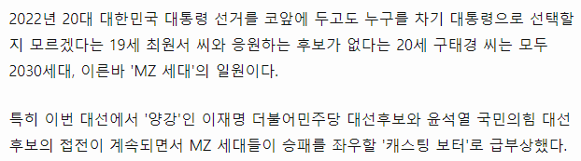
10대와 20대를 주목했던 지난 선거

Slide 5
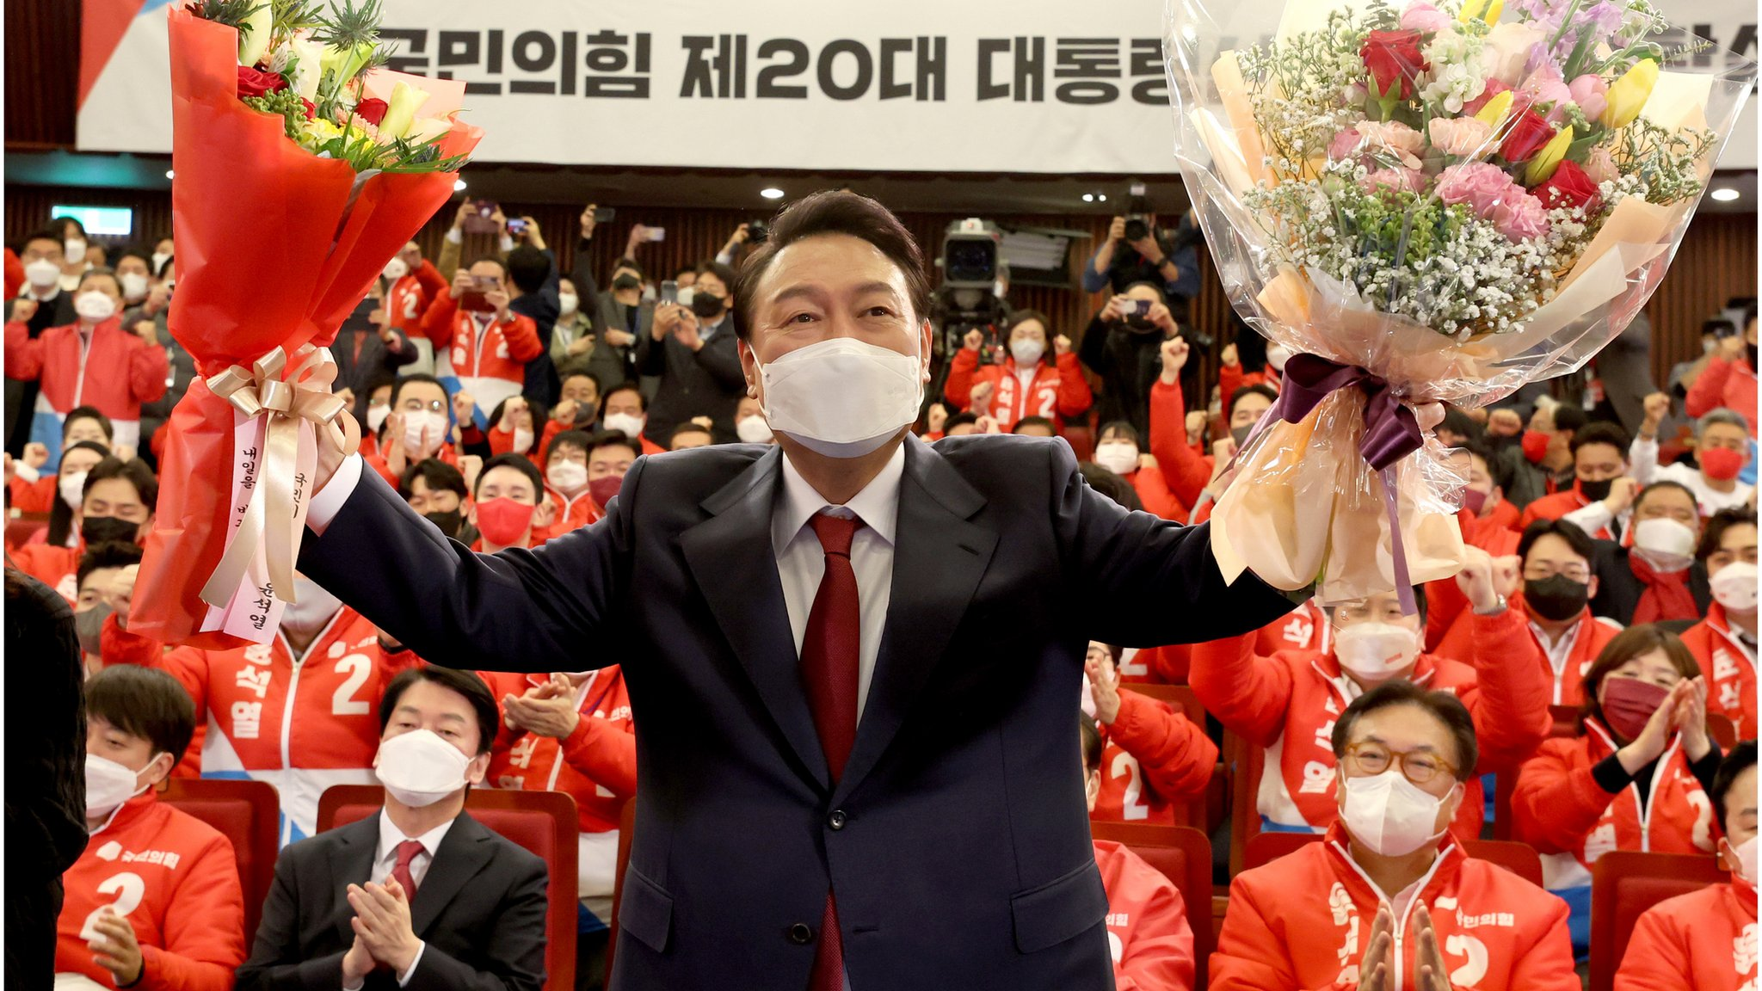

Slide 6
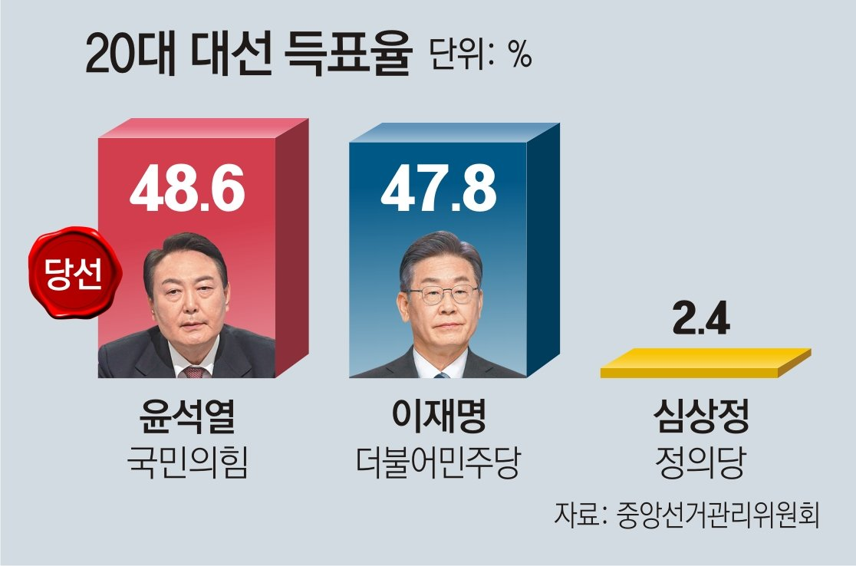

Slide 7
그런데, MZ세대의 지지도는?

Slide 8
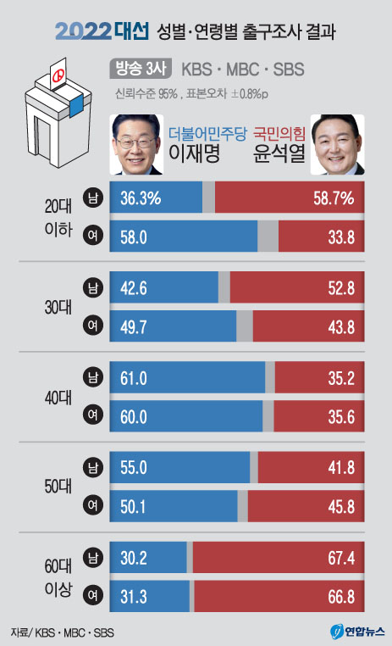
구분 | 이재명 | 윤석열
남 | 36.3 | 58.7
여 | 58.0 | 33.8
왜 서로 다를까?

Slide 9
분석 호기심이 생김
 성별 ~ 연도별 지지도의 차이
 성별 ~ 지역별 지지도의 차이
현재는?

Slide 10
WHO ARE WE?
이름 | 연령 | 성별 | 팀내 역할 | 주요 수행 내용 | 특징
김미나 | 10대 | 여성 | 팀장 | 기획, 분석 | 투표를 해본적이 없음
권용석 | 40대 | 남성 | 지원 | 데이터 수집, 대시보드 | 반장님
주강희 | 20대 | 남성 | 지원 | 데이터 수집, 대시보드 | 코딩 힘들어요!!!

Slide 11
II. 데이터 소개

Slide 12




데이터 수집 및 활용 프로세스
< 데이터소스 >
< 데이터가공 >
< 대시보드 개발 >

Slide 13
 갤럽 정당 지지도
 20대 대선 투표구별 개표 자료

Slide 14
정당 지지도는 모두 엑셀로 재정리함

Slide 15
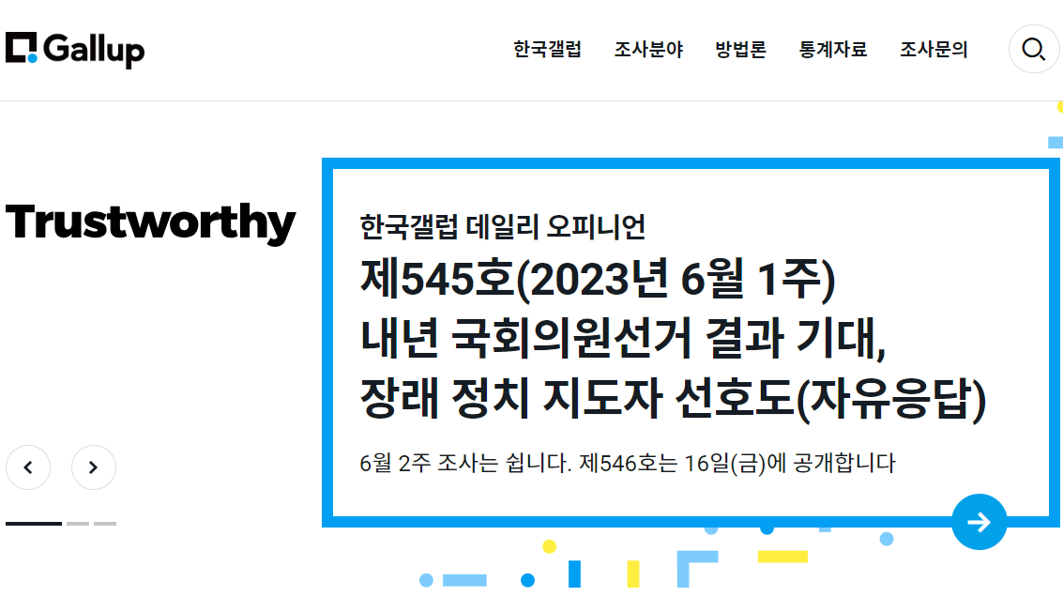
갤럽 싸이트

Slide 16
갤럽 정당 지지도 주요 데이터 수집
◎ 정당 지지도: 2020년 1월 2째주 ~ 2022년 12월 3째주
▶ 날짜 : 연도, 월, 주
▶ 정당 : 국민의힘 / 더불어민주당 / 정의당 / 무당층
무당층 -> 기타 정당과 부동층을 포함
▶ 지역 : 서울, 인천/경기, 대전/세종/충청, 광주/전라, 대구/경북, 부산/울산
▶ 성별 : 남자, 여자
▶ 연령 : 10~20대

Slide 17
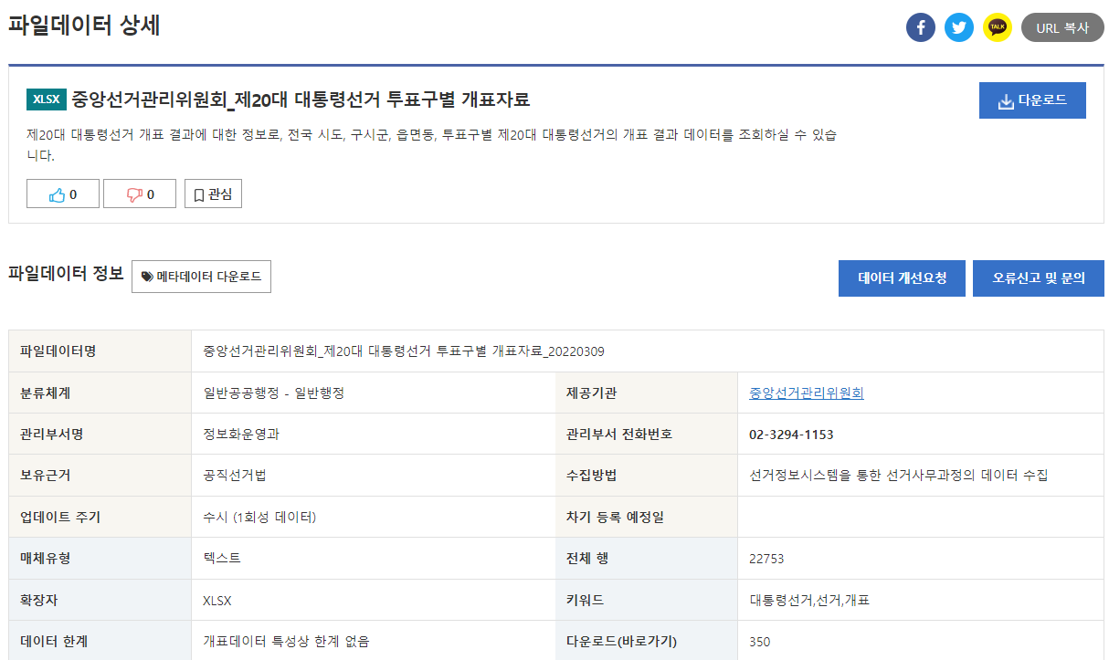

Slide 18
III. 분석 결과

Slide 19
분석 기간
2020-2022

Slide 20
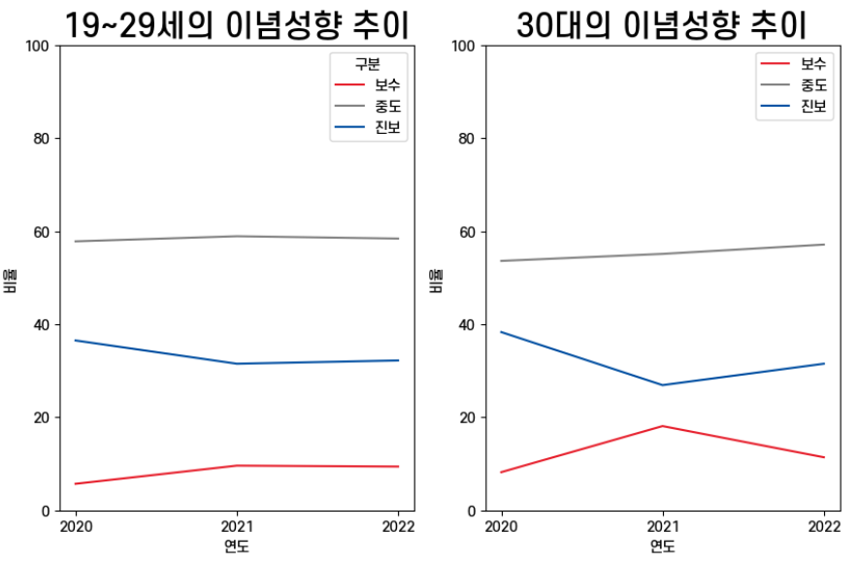
진보의 약세화  중도세의 확장, 보수의 대 약진

Slide 21
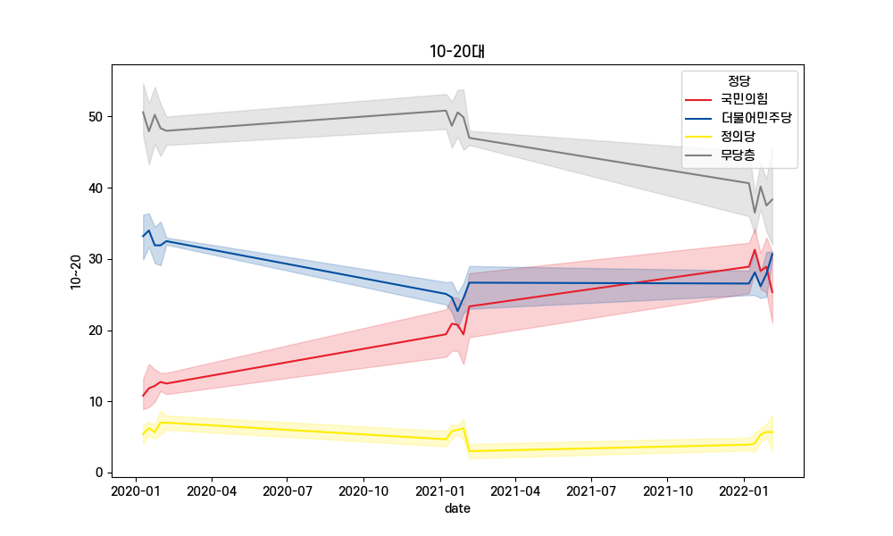
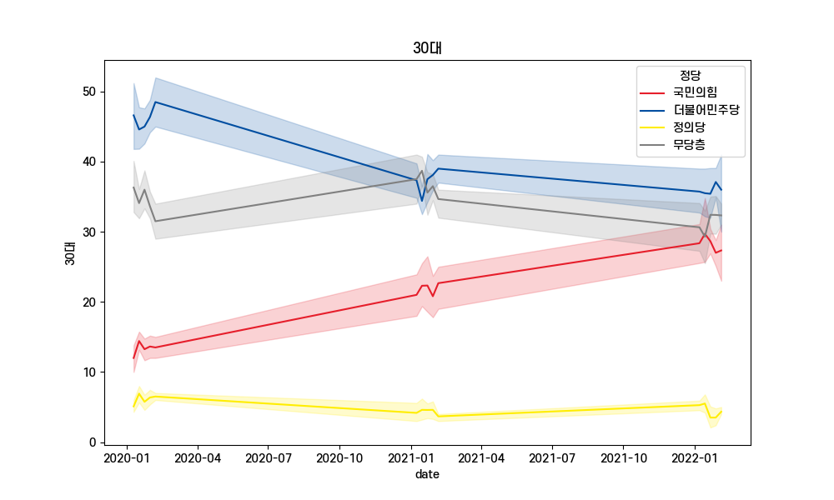
20대, 30대 더불어 민주당의 지지율 약세가 두드러짐
30대의 지지율 하락이 20대보다 훨씬 크다는 걸 확인

Slide 22
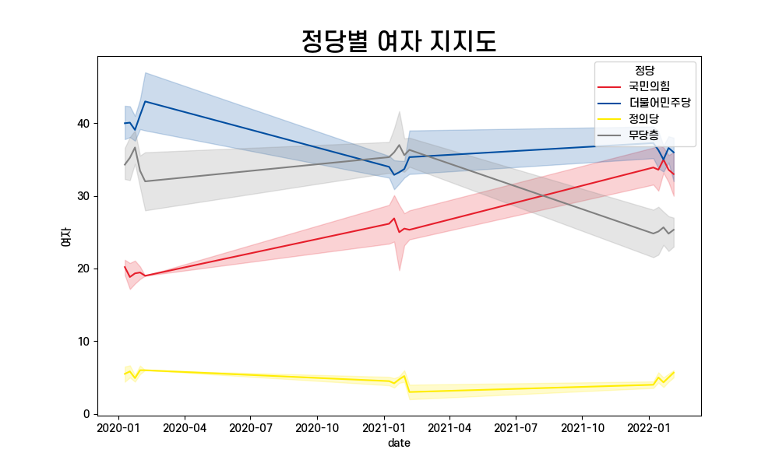
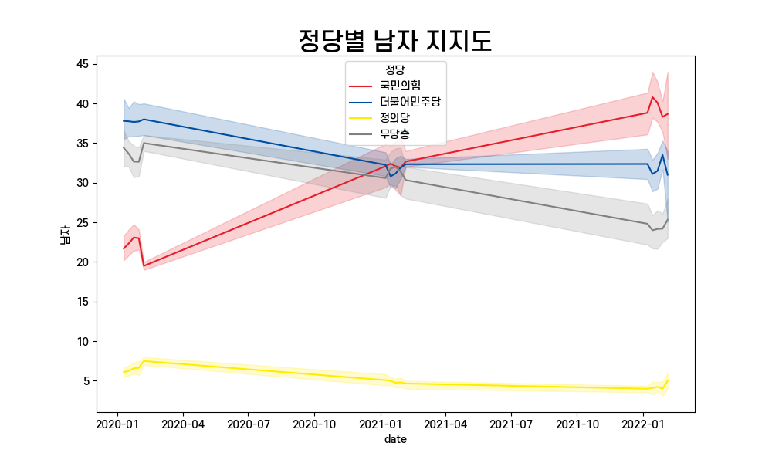
전반적으로는 국민의힘 대약진, 더불어민주당 약세
<남자의 지지율 변동이 2021년 1-3월 기준 매우 컸음>

Slide 23
 2020년 말 코로나 대 유행
 2021년 3월 2일 LH 직원의 투기
● 2021년 4월 7일 재보궐선거

Slide 24
남자가 여자보다 정부 실책에 더 빠르고 민감하게 반응
전반적으로는 모두 더불어민주당의 지지를 철회하는 시기

Slide 25
여성은 더불어민주당을 지지하고,
남성은 국민의힘을 지지한다?
NO
꾸준하게 당시 여당에 대한 불만이 누적되고 있었음

Slide 26
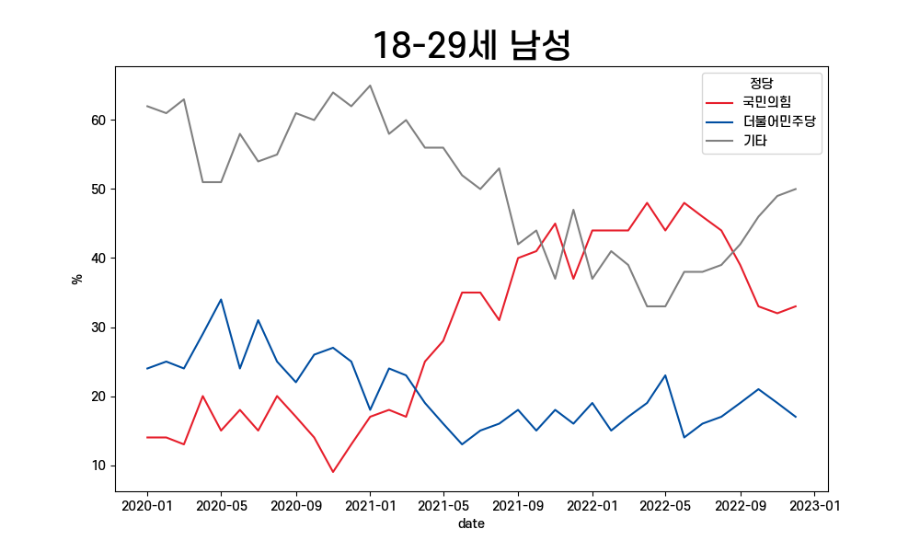
18-29세 남성의 국민의힘 지지도는
2022.6.1 지방선거 이후,
지지를 철회하고 기타(무당층)로 바뀜

Slide 27
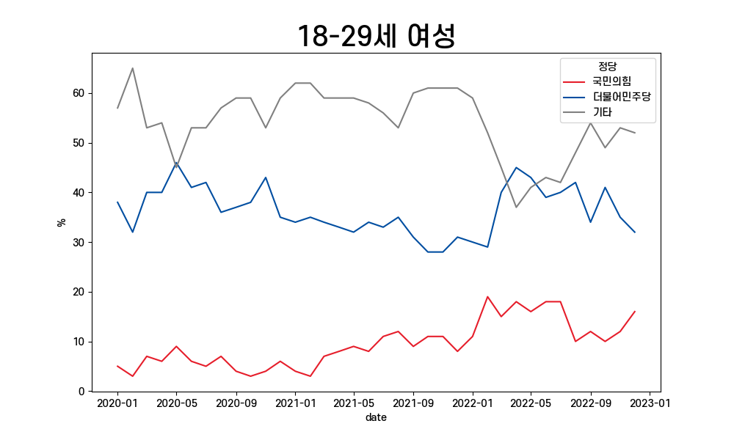
18-29세 여성의 경우도 무당층이 증가하는 중

Slide 28
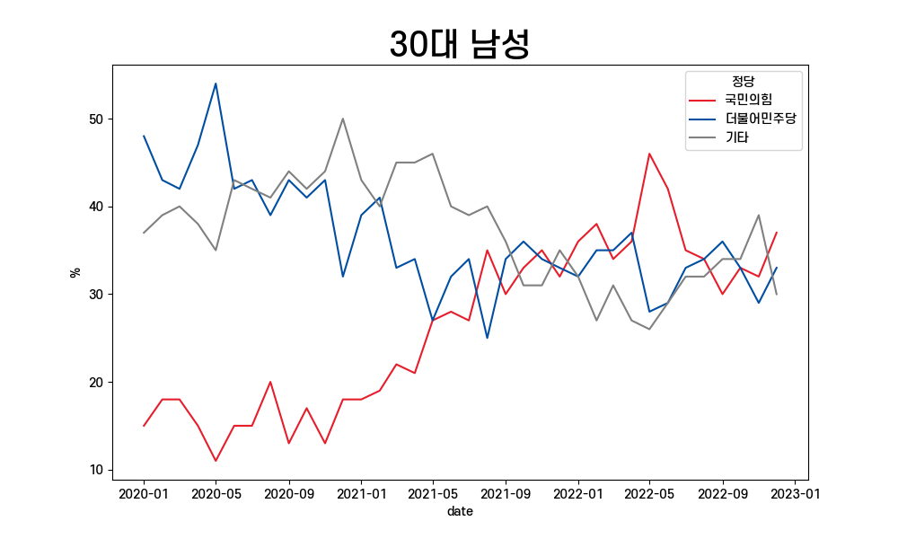
민심에 가장 민감하게 반응하는 세대로 확인
- 2020-2021, 더불어민주당 지지
- 2021-2022, 국민의힘 지지
- 2022-현재, 혼돈

Slide 29
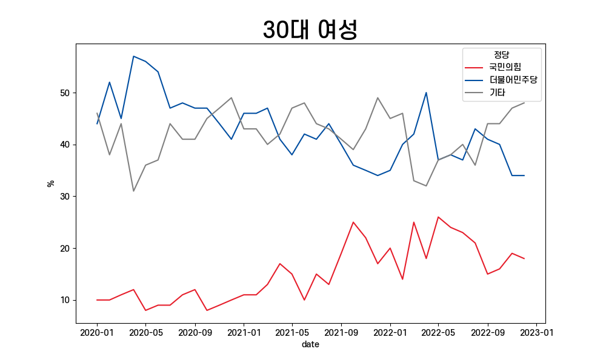
30대 여성의 경우는 무당층이 계속 증가하는 중

Slide 30
여성은 더불어민주당을 지지하고,
남성은 국민의힘을 지지한다?
NO
모두 무당층이 늘어가고 있음 = 현 정치에 불만 많음
30대 남성이 가장 빠르게 정치 이슈에 반응함

Slide 31
10대 여성인 제가 볼 때는
30대 남자가 핵심 타겟 아닌가요?
(변동성이 크고, 이슈에 민감하게 반응)

